Slide 1





Semantic Web
Grupo 02
Yongsheng Lin
Álvaro Alonso Miguel
Raúl Casamayor Navas
Javier Sabín Gómez
Rafael Alonso Sirera

Slide 2

Índice
Introducción
CSV
Ontología
Mappings
Datos Enlazados y publicación
Aplicación

Slide 3

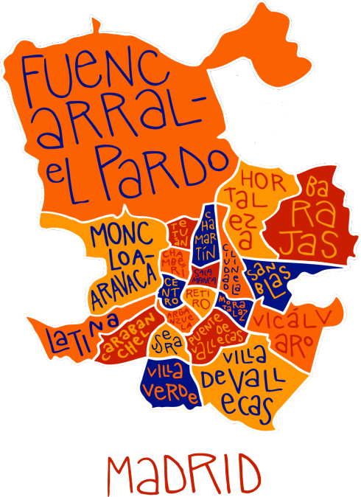
Introducción
Sistema dedicado a la movilidad ecosostenible a lo largo de la ciudad de Madrid:
Bicicletas Eléctricas
Estaciones de Carga de Vehículos
Metro
Monumentos

Slide 4
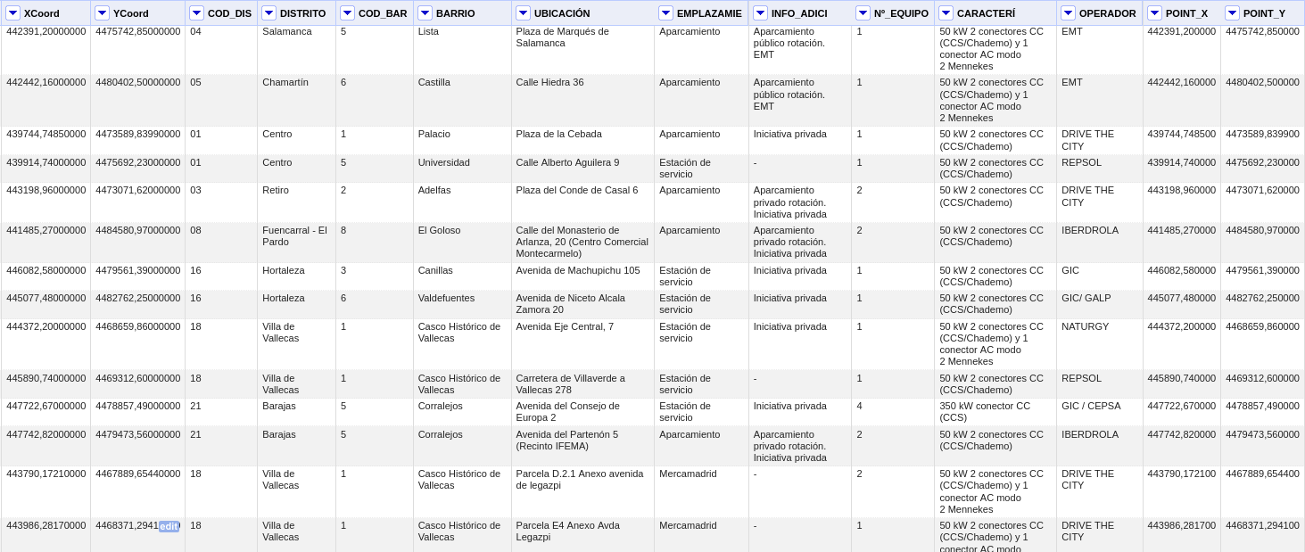
CSV Original

Slide 5
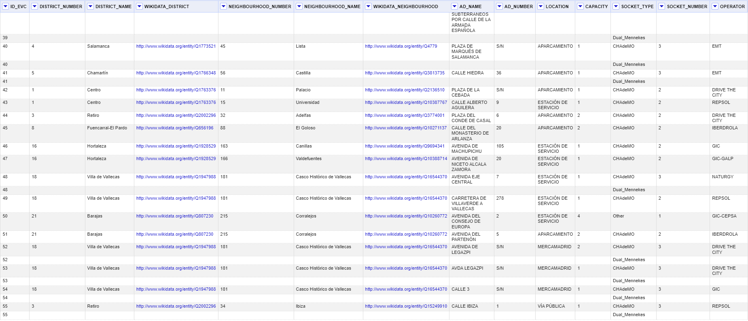
CSV Modificado

Slide 6
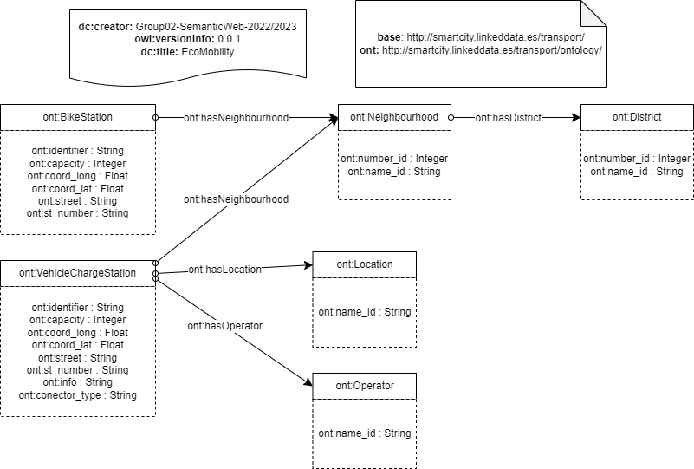
Ontología Inicial

Slide 7
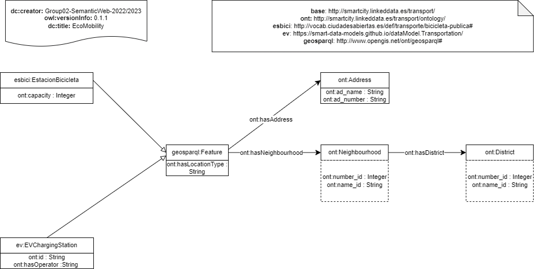
Ontología Final

Slide 8

Mappings
Mapping rules (YML) creados a partir de la ontología
Mappings (RML) creados usando la herramienta YARRRML’s Matey
RDF originados usando Morph-kgc y librerías de RDFLib

Slide 9


Datos enlazados y publicación
Para la publicación de los datos enlazados se ha hecho uso de Helio
Para la publicación de los datos de la ontología se ha hecho uso de Ontoology

Slide 10


Aplicación
Framework de Python para crear mapas y grafos.
Permite desplegar un servidor para tener una web gracias a la librería Dash
Vaadin permite desarrollar la parte de Java donde se encuentra el apartado de GeoSparql
Junto a Spring nos permite desplegar la web y juntar ambas en una sola aplicación

Slide 11


